Slide 1

21世纪高等学校规划教材|计算机科学与技术
操作系统原理及Linux内核分析（第2版）
编著 李芳 刘晓春 李东海

Slide 2
学习方式
 听课 （理论、讨论、问答）
 读书 （预习、复习、课外书）参考书
根据建构主义学习理论：教师是教学过程的组织者、指导者、意义建构的帮助者、促进者，学生在学习过程中既是教学的对象，又是学习活动的主体，也是学习的主人。教师的作用就是要激发学习者的学习动机，引导其在精心创设的学习情境中进行学习，在此过程中，获得并建构知识，提高解决问题的能力。
 考核 （平时出勤、作业、问答、期末考试）
 未来 （幸福）

Slide 3
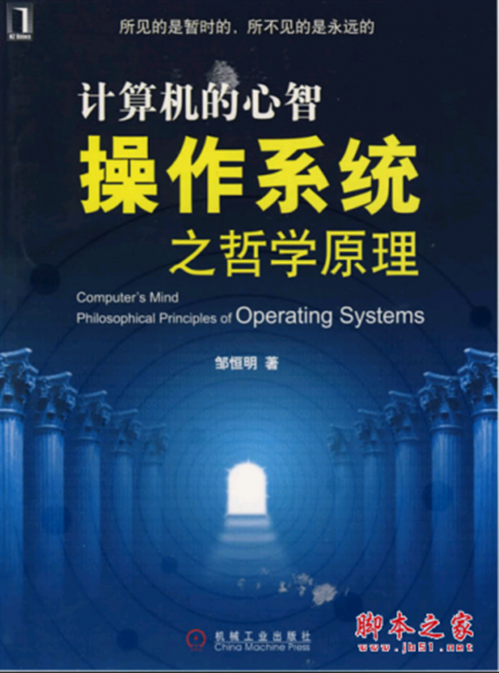
数星星
当你在计算机上玩游戏的时候，当你在电脑上与朋友聊天的时候，当你编写完一个程序需要加载运行的时候并能计算出结果你有没有觉得它很神奇？
如果想揭开这层神秘的面纱，你就得学习操作系统，因为操作系统是掌控计算机运行的系统。

Slide 4
本课的目的：
了解操作系统的内部结构，掌握操作系统的设计方法，熟悉操作系统的操作和使用。OS(Operating System)管理和控制计算机系统资源，是用户与计算机之间的交互通道。用户只有理解了OS，才能方便地、灵活地使用计算机，掌握了OS提供给用户的各种功能强大的系统服务，才能更好地利用系统提供给用户的资源，运行自己的程序，也才能更好地在OS的基础上建立自己的应用系统，开发自己的应用软件。

Slide 5
第一章 绪论
本章首先介绍操作系统基本概念及在学习操作系统中涉及的计算机基本概念;接着介绍操作系统的发展过程,旨在通过操作系统的演变过程对操作系统的基本概念有进一步的揭示;接下来介绍操作系统的基本功能、基本特征以及体系结构。

Slide 6

本章主要内容
1.1 什么是操作系统
1.2 操作系统运行环境
1.3 操作系统的形成与发展
1.4 操作系统的功能和特性
1.5 操作系统的结构
1.6 Linux操作系统

Slide 7
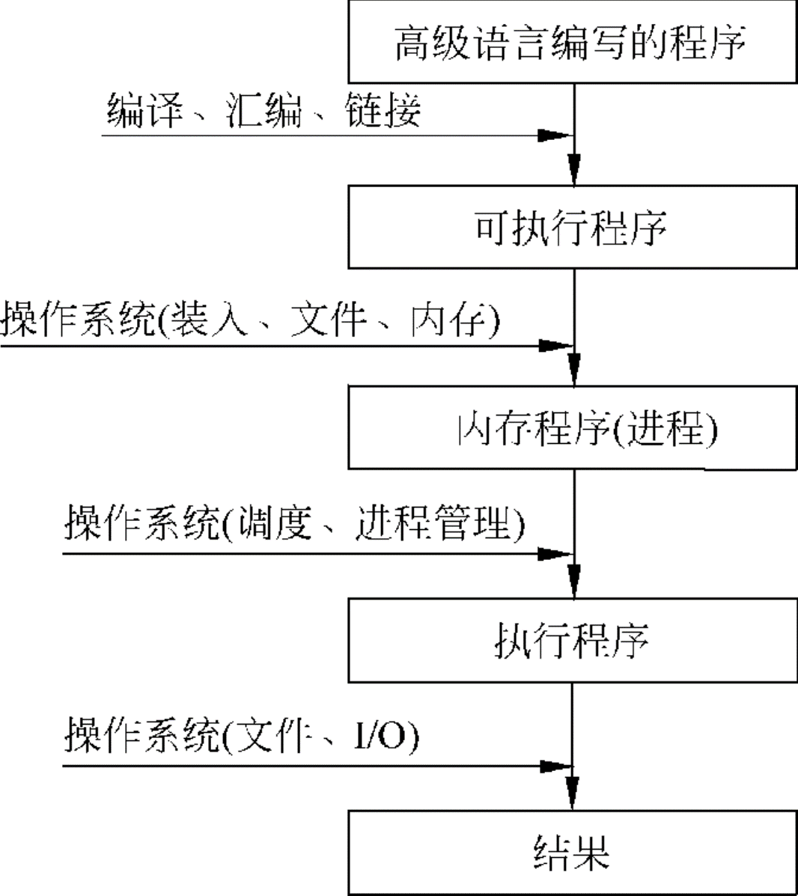

1.1 什么是操作系统
程序的执行过程

Slide 8
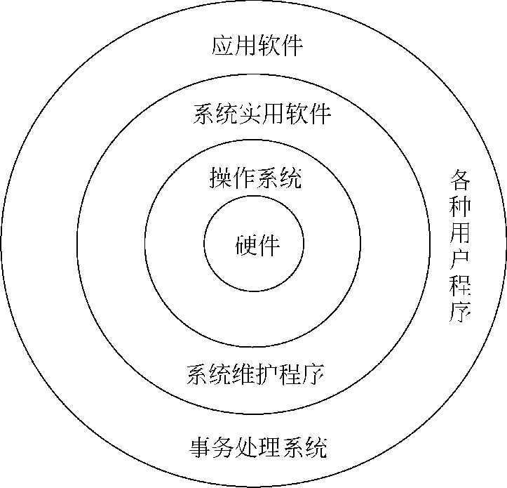
操作系统的作用
计算机系统层次结构

Slide 9

没有装OS的计算机能做什么？（裸机）
计算机硬件+OS（WINDOWS），可操作计算机（虚拟机）
计算机硬件+OS（WINDOWS）+工具、应用软件（计算机系统 ）
OS的主要作用是：（介于用户和计算机之间）
（1）管理系统资源：CPU、主存、I/O设备、文件。
（2）为用户提供一个良好的接口。
（3）最大资源使用效率。
操作系统：操作系统是直接控制和管理计算机软硬
件资源的最基本的系统软件,它可以合理地组织计算机的工作流程,以方便用户充分、有效地利用这些资源,并增强整个计算机的处理能力。

Slide 10
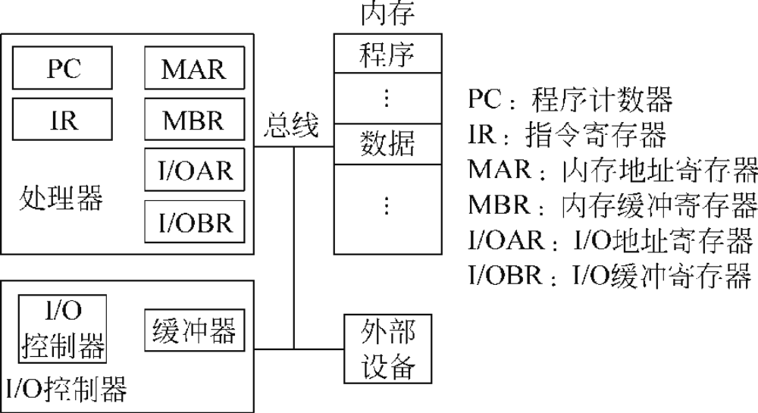
1.2 操作系统运行环境
1.2.1 计算机的基本硬件元素
1.2.2 与操作系统相关的几种主要寄存器
数据寄存器、地址寄存器条、程序计数器PC、指令寄存器IR、程序状态字PSW、中断现场保护寄存器、过程调用用堆栈

Slide 11

    1.2.3 指令的执行
1.2.4 中断
1.中断概念
是指某个事件（例如，电源掉电、浮点运算溢出、外部设备传输完成或出错等）发生时，系统中止现运行程序的执行，引出处理事件程序对相应事件进行处理，处理完毕后返回断点继续执行。
引起中断的事件称中断源，如打印完成中断，其中断源是打印机。

Slide 12
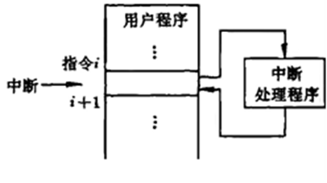
发生中断时正在运行的程序被暂时停止，程序的暂停点称为断点。例如，某程序正在执行0200地址的指令被中断，那么，0200地址就是断点， 在中断返回时就执行0200的下一条指令。
中断的执行过程

Slide 13
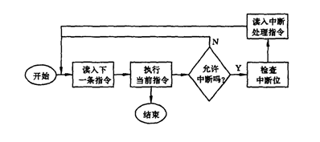
2. 中断类型与优先级
内中断与外中断；不同的中断赋予不同的优先级。
3. 中断响应与中断处理程序
处理机发现有中断请求时，中止现运行程序的执行并自动引出中断处理程序的过程。
对中断事件进行处理的程序叫中断处理程序。如时钟中断处理、打印机完成中断处理、打印机缺纸中断处理等等。它是操作系统中与硬件最接近的一部分，是操作系统与硬件的接口。
中断处理时的指令执行周期

Slide 14
1.2.5 处理机状态及特权指令
1. 处理机的状态
核态（Kernel Mode)：
CPU执行操作系统程序时所处的状态。
用户态(User Mode)：
用户程序执行时CPU所处的状态。
2．特权指令集
在核态下操作系统可以使用所有指令，包括一组特权指令。

Slide 15
特权指令集:
在核态下操作系统可以使用所有指令，包括一组特权指令。
    允许和禁止中断；
    在进程之间切换处理机；
    存取用于内存保护的寄存器；
    执行输入和输出操作；
    停止一个中央处理机的工作。
在下列情况下，由用户态转向核态：
    用户程序要求操作系统的服务，系统调用；
    发生一次中断；
    在用户程序中产生了一个错误的状态；
    在用户程序中企图执行一条特权指令；
从核态转回用户态用一条指令实现，这条指令也是特权指令。一般情况下是中断返回指令。

Slide 16

1.3 操作系统的形成与发展
是什么推动了操作系统的发展呢？操作系统在其发展过程中有什么变化呢？
1.3.1 操作系统发展的基础
1.体系结构
2.软件资源
3.用户需求

Slide 17

批处理系统示意
1.3.2 手工操作阶段 脱机/联机I/O
1.3.3 批处理系统
1.单道批处理系统-作业，监督程序（Monitor)

Slide 18
2. 多道程序系统
多道程序设计：把一个以上的程序同时存放在主存中，并且“同时”处于运行状态，这些作业共享处理机时间和外部设备等资源。对于单处理机系统，
多道程序的特点：多道、宏观上并行、微观上串行。在批处理系统中采用多道程序技术，就形成了多道批处理系统: 批处理，分时，实时。
引入多道程序设计技术的根本目的是提高CPU的利用率，充分发挥并行性。包括程序之间、设备与CPU之间均并行工作 。

Slide 19
用户程序
I/O中断请求
I/O中断请求
操作系统
启动I/O
I/O完成
启动I/O
I/O完成
I/O操作
结束中断
t₁ t₂
t₃ t₄
t₅ t₆
t₇ t₈
(a) 单道程序运行情况
程序A
I/O中断请求
I/O中断请求
程序B
启动I/O B
启动I/O A
操作系统
结束中断
结束中断
I/O B
启动I/O A
I/O A
t₁ t₂
t₃ t₄
t₅ t₆
t₇ t₈
t₉ t₁₀
(b) 两道程序运行情况

Slide 20
例1-1：
设有A、B、C三道程序，其执行过程分别如下：
A：C11=30ms I12=40ms C13=10ms
B：C21=60ms I22=30ms C23=10ms
C：C31=20ms I32=40ms C33=20ms
其中，Cij表示内部计算过程，Iij表示I/O操作，三者的优先权顺序为ABC。
程序A
程序B
程序C
₀
₃₀
₇₀
₈₀
₁₀₀
₁₂₀
₁₃₀
₁₄₀
₁₆₀
₁₈₀
_{ms}

Slide 21
3. 多道批处理系统
工作方式：将用户意图、数据、程序利用系统提供的作业控制命令提交给操作员，操作员将其输入外存，由OS控制、调度各作业的运行，最后输出结果。是一种非人工的干预方式。有单道和多道批量系统。
目标：是提高作业的吞吐量，同时兼顾作业的周转时间。
特征：“批量”，成批的完成。
优点：作业吞吐量大，资源利用率高，OS开销较小。
缺点：使用户使用起来不太方便。
（1）交互能力较弱。
（2）作业的平均周转时间长。

Slide 22
1.3.4 分时系统
分时：把CPU的运行时间划分成一个个微小的时间片，并把这些时间片依次轮流的分配给各终端用户程序。
1．分时系统：多个用户同时使用同一台计算机，系统能分时轮流的为各终端用户服务并能及时地对用户的请求予以响应。
2．设计目标：对用户的响应的及时性，及时地响应和服务于联机用户。
3．特点：
（1）交互性
（2）同时性（多路性）
（3）独立性（独占性）
（4）及时性

Slide 23
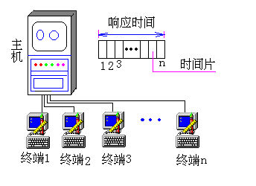
分时 操作系统(Time Sharing OS)

Slide 24
1.3.5 实时系统（立即、即时，具有专用性）
1．按场合作用，分两类
（1）实时控制系统
（2）实时信息处理系统
2．目标：实时响应及处理的能力和高可靠性。
3．特征
（1）及时性
（2）交互性
（3）安全可靠性
（4）多路性

Slide 25
1.3.6 个人操作系统
个人计算机上的操作系统是一种联机的交互式的单用户操作系统。由于是个人专用，因此在多用户和分时所要求的对处理机调度、存储保护方面将会简单的多。然而，由于个人计算机的普及，对于提供更为方便友好的用户接口的要求会愈来愈迫切。随着多媒体技术的引入，要求计算机有一个具有高速数据处理能力的实时多任务操作系统。
1.3.7 网络操作系统
特点：(1) 计算机网络是一个互连的计算机系统的群体。 (2) 这些计算机是自治的，每台计算机有自己的操作系统，各自独立工作，它们在网络协议控制下协同工作。(3)系统互连要通过通信设施(硬件、软件)来实现。(4)系统通过通信设施执行信息交换、资源共享、互操作和协作处理，实现多种应用要求。互操作和协作处理是计算机网络应用中更高层次的要求特征。
网络操作系统与单处理机的操作系统区别：网络管理、通信、资源共享、系统很安全、多种网络应用。

Slide 26
1.3.8 分布式操作系统
(1)作为计算机网络，现在已制定了明确的通信网络协议体系结构及一系列协议族。计算机网络的开发都遵循协议，而对于各种分布式系统并没有制定标准的协议。当然，计算机网络也可认为是一种分布式系统。(2)分布式系统要求一个统一的操作系统，实现系统操作的统一性。对于各个物理资源的管理，高级操作系统和各私有操作系统之间，不允许有明显的主从管理关系。在计算机网络中，实现全网的统一管理的网络管理系统已成为越来越重要的组成部分。(3)系统的透明性。分布式操作系统负责全系统的资源分配和调度、任务划分、信息传输控制协调工作，并为用户提供一个统一的界面，标准的接口，用户通过这一界面实现所需要的操作和使用系统资源，至于操作定在哪一台计算机上执行或使用哪台计算机的资源则是系统的事，用户是不用知道的，也就是系统对用户是透明的。(4)分布式系统的基础是网络。对于多机合作和系统重构、健壮性和容错能力有更高的要求。

Slide 27
1.3.9 嵌入式操作系统
嵌入式微处理器特点（1）对实时多任务有很强的支持能力。（2）具有功能很强的存储区保护功能。（3）可扩展的处理器结构。（4）嵌入式微处理器必须功耗很低。
嵌入式计算机系统同通用型计算机系统相比具有以下特点：
（1）嵌入式系统通常是面向特定应用的。（2）嵌入式系统是将先进的计算机技术、半导体技术和电子技术与各个行业的具体应用相结合后的产物。这一点就决定了它必然是一个技术密集、资金密集、高度分散、不断创新的知识集成系统。
（3）嵌入式系统的硬件和软件都必须高效率地设计。（4）嵌入式系统和具体应用有机地结合在一起，它的升级换代也是和具体产品同步进行。（5）为了提高执行速度和系统可靠性，嵌入式系统中的软件一般都固化在存储器芯片或单片机本身中，而不是存贮于磁盘等载体中。（6）嵌入式系统本身不具备自举开发能力，即使设计完成以后用户通常也是不能对其中的程序功能进行修改的，必须有一套开发工具和环境才能进行开发。

Slide 28
1.4 操作系统的功能和特性
1.4.1 操作系统的功能
1．（处理机)进程管理
2．存储管理
3．设备管理
4．文件管理
5．用户接口
1.4.2 操作系统的基本特征
多道程序的OS具有：
1.并发性，由于主存中存放多道程序，并同时处于运行状态，即并发运行。
并行性：指两个或多个事件在同一时刻发生。
并发性：指两个或多个事件在同一时间间隔内发生。
2.共享性，并发运行的程序可共享系统资源。（“一段时间内”的共享分为“互斥”和“同时”）。
3.不确定性，OS面对的是各类随机事件。

Slide 29
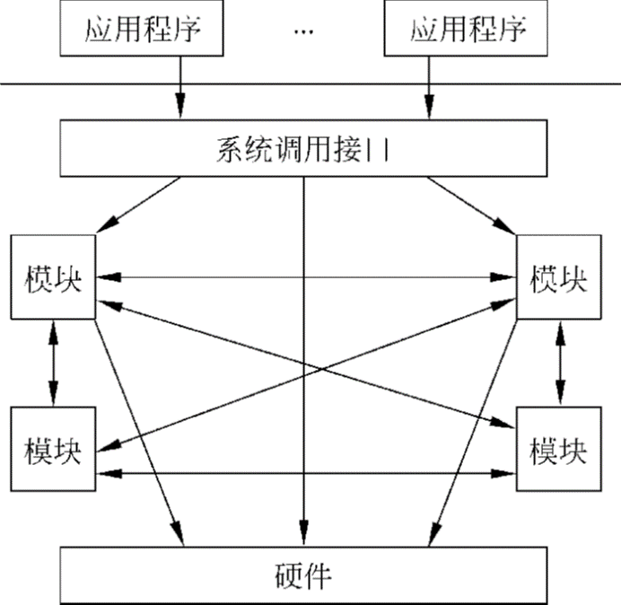
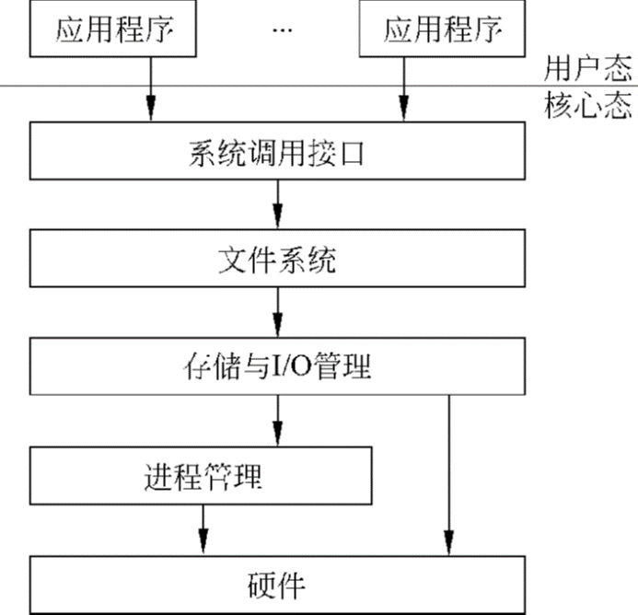
1.5 操作系统结构
1.5.1 模块组合及层次结构

Slide 30
1.5.2 微内核结构
1.微内核操作系统
在微内核OS中是将很多通用操作的功能从内核中分离出来（如文件系统，设备驱动，网络协议栈等），只保留最基本的内容放入微内核中，另外绝大部分放在微内核外的各种服务器中来实现。微内核结构由一个非常简单的硬件抽象层和一组比较关键的原语或系统调用组成；这些原语，仅仅包括了建立一个系统必需的几个部分；如线程管理，地址空间和进程间通信等。
2. 微内核操作系统优点
提高了可扩展性，增强了可靠性，增强了可移植性， 提供了对分布式系统的支持，融入了面向对象技术。
3. OS内核易形成系统的瓶颈

Slide 31
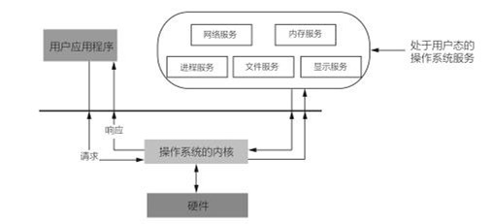
微内核结构

Slide 32
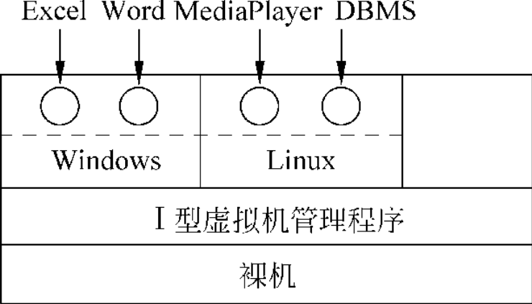
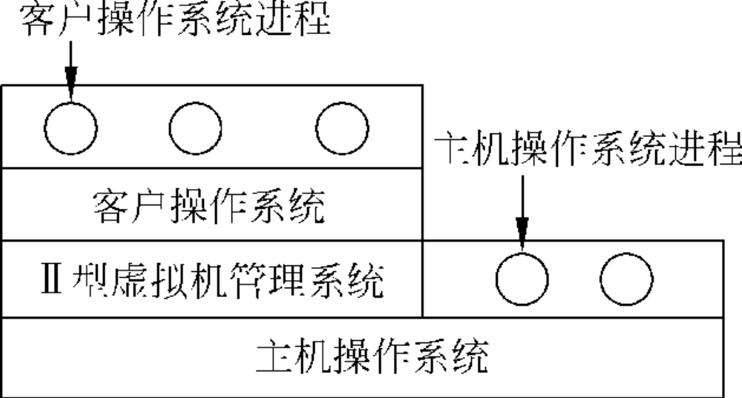
1.5.3 虚拟机结构
①多道程序处理能力；②提供一个比裸机有更方便扩展界面的计算机，提供这个功能的系统被称为虚拟机管理程序。

Slide 33
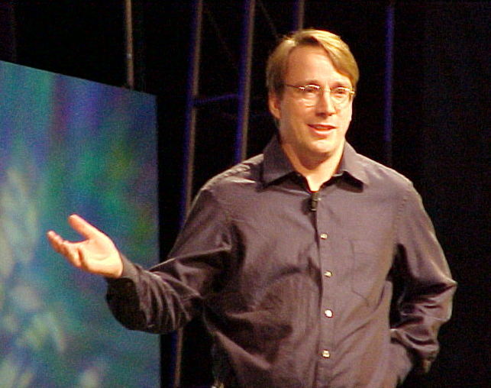
1.6 Linux操作系统
1.6.1 Linux发展历程
Linus Torvalds
李纳斯·托沃兹
1991年初，21岁的Linus Torvalds就读于芬兰的赫尔辛基大学，1991年9月17日，Torvalds将自己的开发的系统源程序完整地上传到FTP服务器上，供大家下载测试。

Slide 34
1.6.2 Linux的特点
1．多用户,多任务
2.免费,开源
3.安全，稳定
4.丰富、安全的网络功能
5.支持多种平台
6．Linux的不足
支持Linux的应用软件较Windows少一些；许多硬件设备面对Linux的驱动程序也不足。

Slide 35
1.6.3 Linux内核结构
内存管理
硬件无关
硬件相关
虚拟文件系统
逻辑文件系统
硬件驱动程序
进程调度
进程间通信
网 络
网络协议
硬件驱动程序
Linux内核子系统及其之间的关系

Slide 36
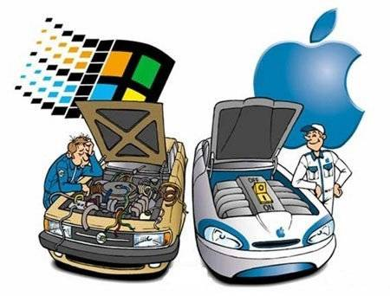
即将开始我们的探索之旅

